Slide 1
Biologie du développement et applications
Université de Jijel
Faculté SNV
Département BMC
Master I : Biologie Moléculaire
Dr. Lahouel Asma
Email: asmalahouel@hotmail.fr

Slide 2
Introduction à la biologie du développement

Slide 3
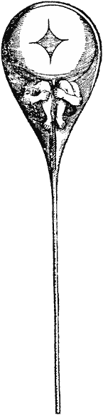
Historique
-Théorie de la préformation et épigenèse d’Aristote.
-Théorie cellulaire: une révolution qui a eu lieu au 19° siècle.
-Le passage de l’embryologie descriptive à l’embryologie expérimentale avec la compréhension et la découverte des gènes.
La théorie de la préformation, appelée aussi théorie de la préexistence, a été formulée au xviii^{e} siècle pour expliquer le développement embryonnaire par le déploiement de structures préexistantes dans l'œuf. Cette théorie s'est historiquement opposée à celle de l’épigenèse selon laquelle les organes apparaissent progressivement au cours de la croissance embryonnaire et sont sous l'influence de forces extérieures. On considère traditionnellement que la théorie de l'épigenèse l'a emportée sur le préformationnisme à la fin du xix^{e} siècle, avec l'émergence de l'embryologie expérimentale. Cependant, la découverte de programmes génétiques contrôlant le développement durant les dernières décennies du xx^{e} siècle met en évidence la préexistence dans l'œuf d'un code porteur des informations régulant le développement. Ces découvertes sont à l'origine d'un courant de réhabilitation de l'apport de la pensée préformiste à la biologie.

Slide 4
Au 17° siècle, Robert Hooke invente le microscope et observe des tissus et notamment des plantes. Il décrit à la première fois la cellule. Il en vient à dire que les cellules sont éventuellement la base de fonctionnement des êtres vivants. En 1675, Van Leeuwenhoek observe des cellules vivantes issues des algues. Henri Dutrochet met en place la théorie cellulaire en 1824 :**tous les organismes vivants sont constitués d’éléments de base appelées les cellules.
En 1855 : Virchow suggère que toute cellule provient d’une autre cellule. C’est le second axiome de la théorie cellulaire.
On a une reprise de l’idée par Jakob Schleiden en 1838 et Théodore Schwann en 1839. La cellule est l’unité structurale, l’unité fonctionnelle et l’unité reproductrice de chaque être vivant. Par la suite de nombreuses études seront faites sur le développement suivant la naissance de l' embryologie éxpérimentale et puis la génie génétique. On retrouve plusieurs questions :
Comment la cellule œuf fécondée évolue en un être vivant capable de se reproduire ?
Qu’est ce qui dirige les séries d’étapes (de cellule œuf à organogenèse) ?
Cette complexité est-elle conservée ou diversifiée ?
Quelles sont les relations entre les gènes et leurs fonctions (relation avec la santé humaine) ?

Slide 5
Biologie développementale : étude des processus de développement de l’organisme depuis la fécondation jusqu'à la sénescence.
Actuellement, elle étudie en particulier le contrôle génétique de la croissance cellulaire, de la différenciation cellulaire et de la morphogenèse.
Notes:
Contrôle génétique : génome+ epigenome

Slide 6
Les processus de développement reposent sur des activités cellulaires communes:
-Prolifération
-Communication
-Division asymétrique
-Changement de forme
-Déplacement des cellules et des tissus
-Regroupement des cellules et des tissus
-Différentiation
-Apoptose

Slide 7
ces processus se déroulent en coordination dans l’espace et dans le temps : Contrôle spatiotemporel.
Dynamique spatiotemporelle progressive de l'embryon: chaque stade de développement correspond à une nouvelle phase du programme génétique, une nouvelle disposition des cellules, de nouvelles interactions cellulaires et la complexification des nouvelles structures.

Slide 8
Organismes modèles
De nombreux organismes modèles sont utilisés en biologie du développement.
Pourquoi ?
Le principe général est que plus un organisme est simple plus il sera facile d'étudier ses mécanismes fondamentaux de développement, qui pourront ensuite être retrouvés chez des animaux plus complexes.

Slide 9
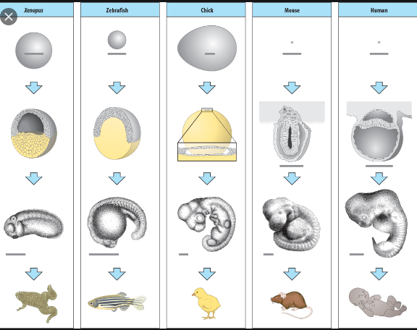
Les processus du développement sont si fondamentaux qu'ils existent des similitudes frappantes dans le développement d'organismes très variés.

Slide 10
De manière générale, on choisit l'organisme modèle qui permet d'adopter un type d'approche particulier pour poser des questions particulières:

Slide 11
Pour observer le développement et l'analyse morphologique: Les avantages dans ce cas seraient de gros œufs, des embryons accessibles, un temps de développement court et une facilité de conservation en laboratoire. Ainsi, les organismes de choix pour ce genre de travail seraient l'amphibien (grenouille, xenpus ) et le poulet.​
Pour manipuler l'embryon; «Embryologie expérimentale»: les avantages seraient de gros embryons accessibles, des embryons robustes qui peuvent tolérer la manipulation ou des embryons qui peuvent être cultivés dans une boîte, en culture. Donc, encore une fois, les organismes de choix ici seraient la grenouille ou le poussin.

Slide 12
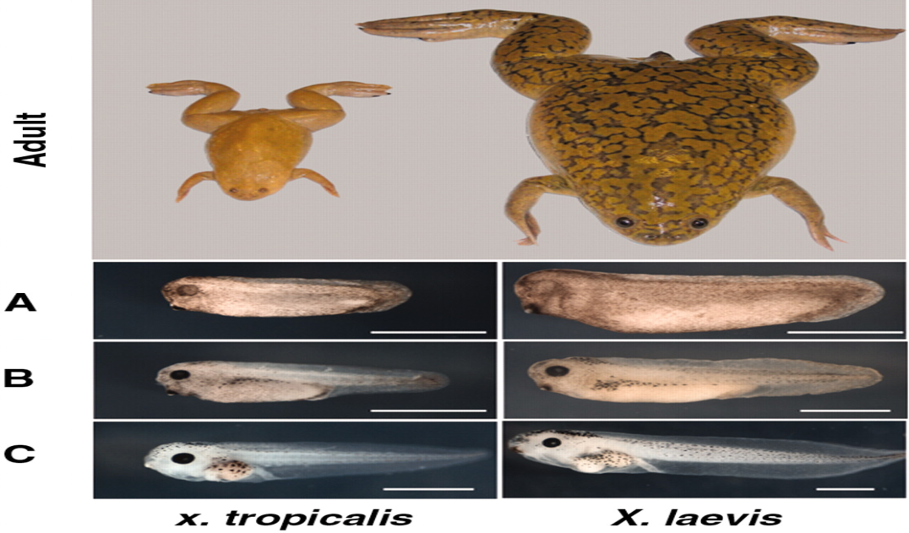
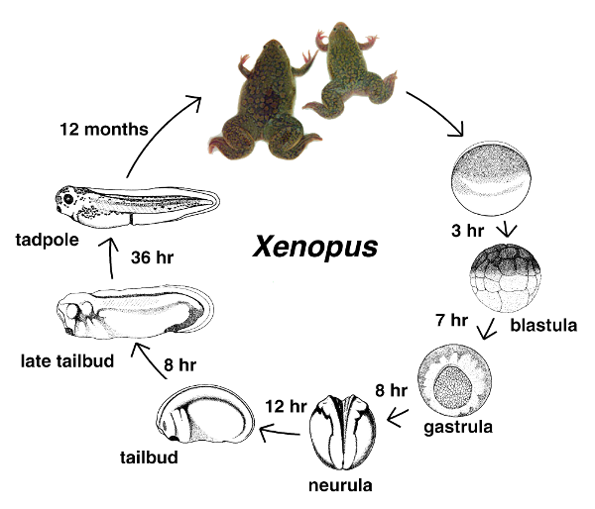
-Utilisation d'amphibiens dans les études d’ embryogenèse et de biologie du développement , Xenopus Laevis et Xenopus tropicalis sont couramment utilisé :

Slide 13
Pour la génétique du développement: les avantages seraient la facilité de reproduction en laboratoire, un intervalle de génération court (temps entre la fécondation et la maturité sexuelle), un génome simple ou petit et la facilité d'observer les embryons pour voir les effets mutants.
Les organismes largement utilisés pour cela sont la mouche des fruits (drosophile), le poisson zèbre (Danio), le ver nématode (Caenorhabditis elegans), la plante Arabidopsis thaliana, la souris ...

Slide 14
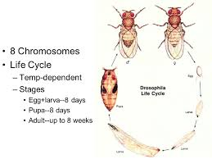
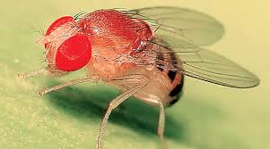
-Drosophila melanogaster est un modèle classique utilisé pour détecter la mutagénicité, la tératogénicité et la toxicité reproductive.
elle a d'abord été choisie comme organisme modèle par le généticien T.H. Morgan et intensivement étudié par des générations de généticiens après lui.

Slide 15
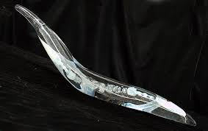
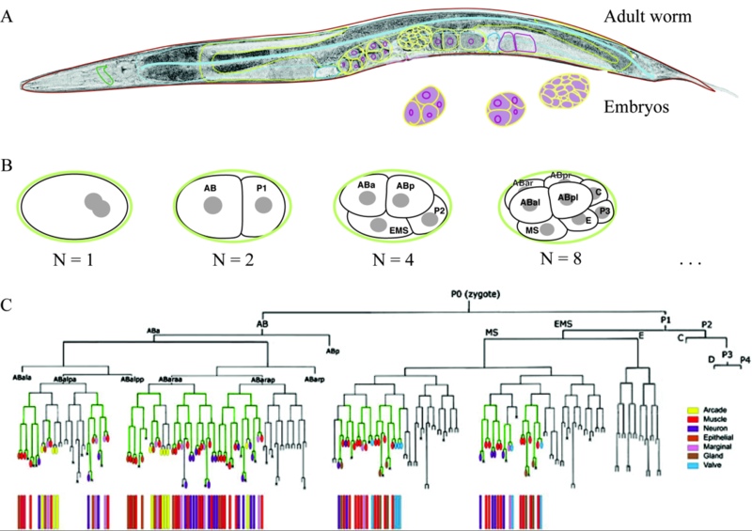
-Utilisation de Caenorhabditis elegans (nématode) pour étudier la division et la différentiation cellulaire (lignage cellulaire).
C. elegans est complètement transparent. De plus, la lignée précise de toutes les cellules de l'organisme peut être étudiée. Ces organismes ont un cycle de vie court (3 semaines , approprié pour étudier le phénomène de vieillissement) et peuvent être étudiés en grand nombre.
1 mm

Slide 16
L'énorme avantage est sa simplicité: chaque C. elegans adulte possède exactement (seulement) 959 cellules somatiques. Ceux-ci proviennent du zygote pratiquement de la même manière pour chaque individu.
• En suivant toutes les divisions cellulaires au microscope, les biologistes ont construit la lignée cellulaire complète de l’organisme, un type de carte du destin. Une carte du destin retrace le développement d'un embryon.

Slide 17
Applications de la biologie du développement

